Slide 1


SOFTWARE PROJECT MANAGEMENT PLAN
LAURA ARIAS
ANDREA FAJARDO
NÉSTOR DIAZGRANADOS
GERMÁN MORALES
DAVID SUAREZ
WILLIAM JIMÉNEZ

Slide 2
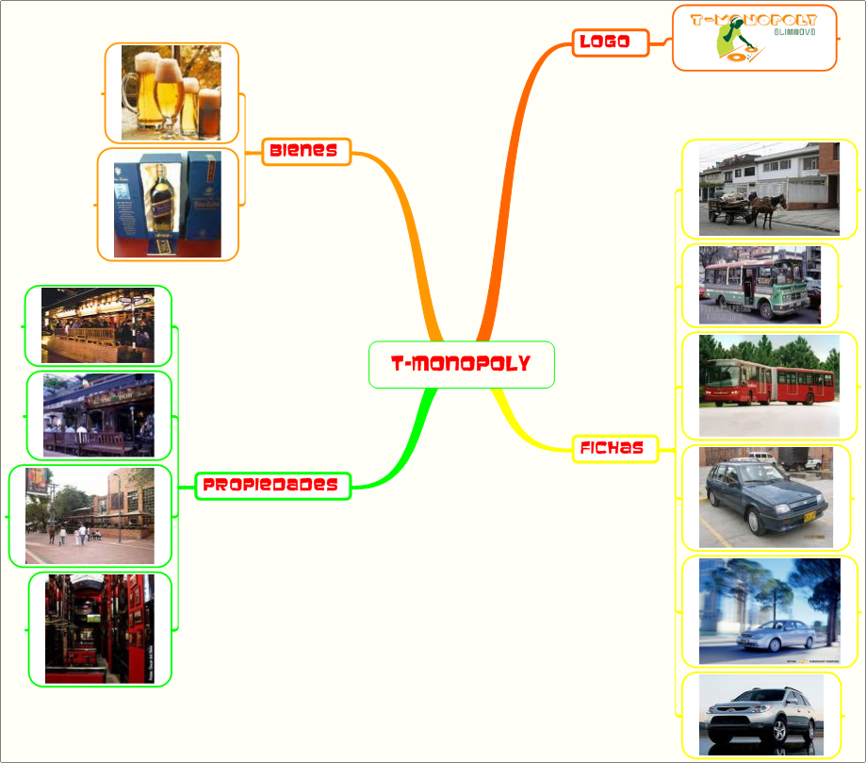
T-MONOPOLY

Slide 3
MIEMBROS
Director de proyectos
(Laura Arias)
Arquitecto
(Néstor Diazgranados)
Director de desarrollo
(Germán Morales)
Director de calidad y manejo de riesgos
(David Suarez)
Analista de Requerimientos (Andrea Fajardo)
Administrador de configuraciones y documentación (William Jiménez)

Slide 4
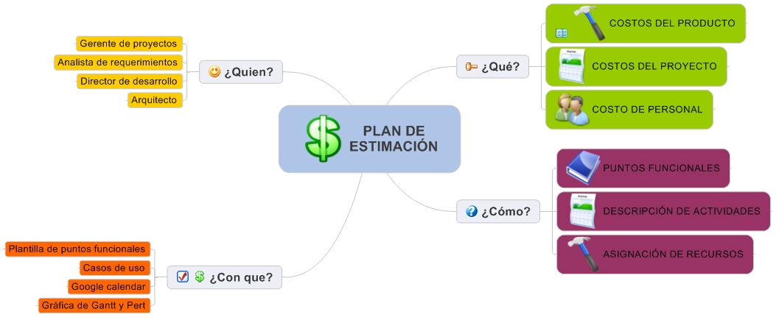
PLAN DE ESTIMACIÓN

Slide 5
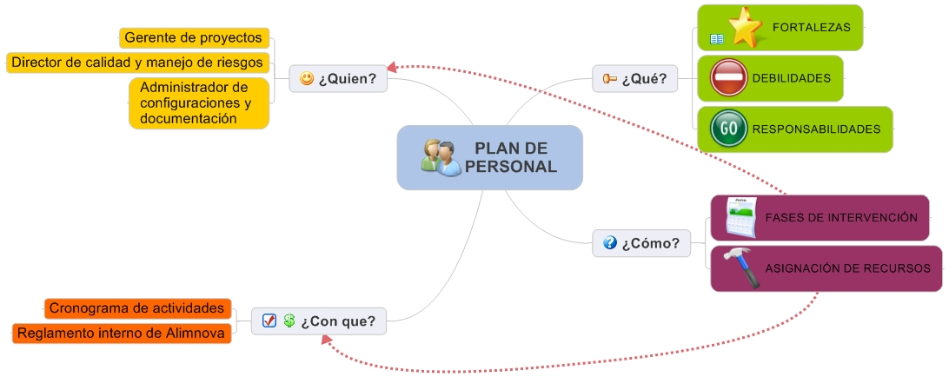
PLAN DE PERSONAL

Slide 6
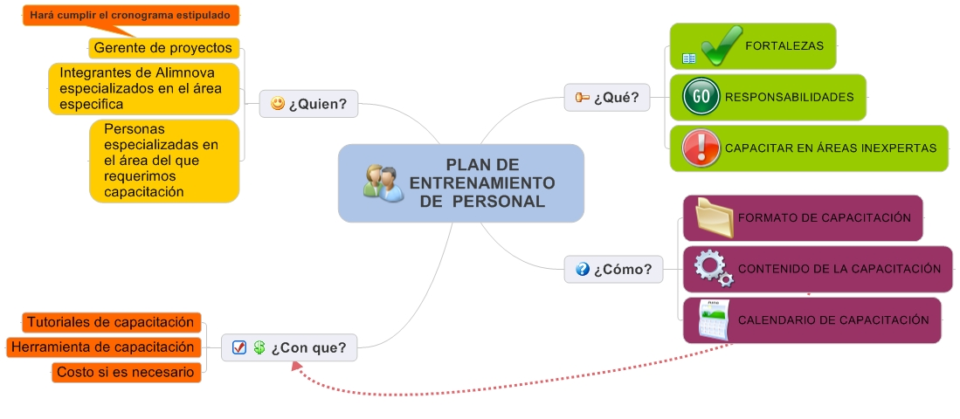
PLAN ENTRENAMIENTO PERSONAL

Slide 7
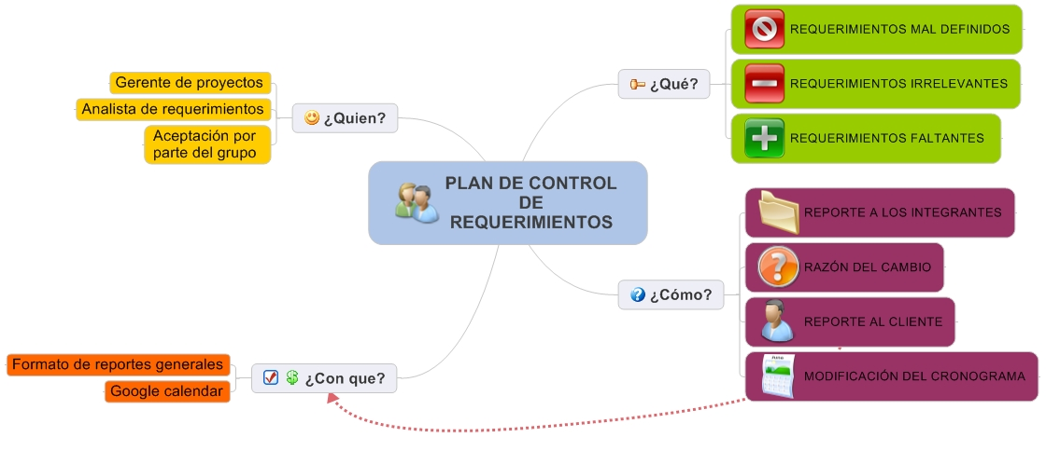
PLAN DE CONTROL

Slide 8
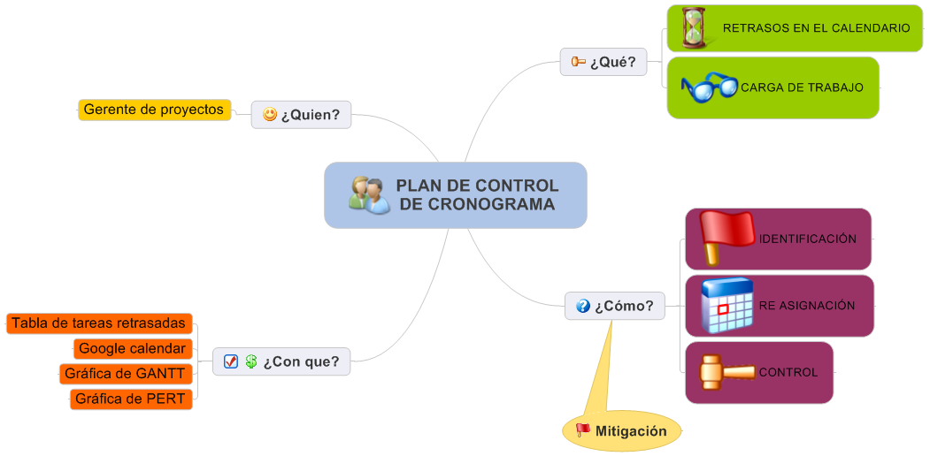
PLAN CONTROL DEL CRONOGRAMA

Slide 9
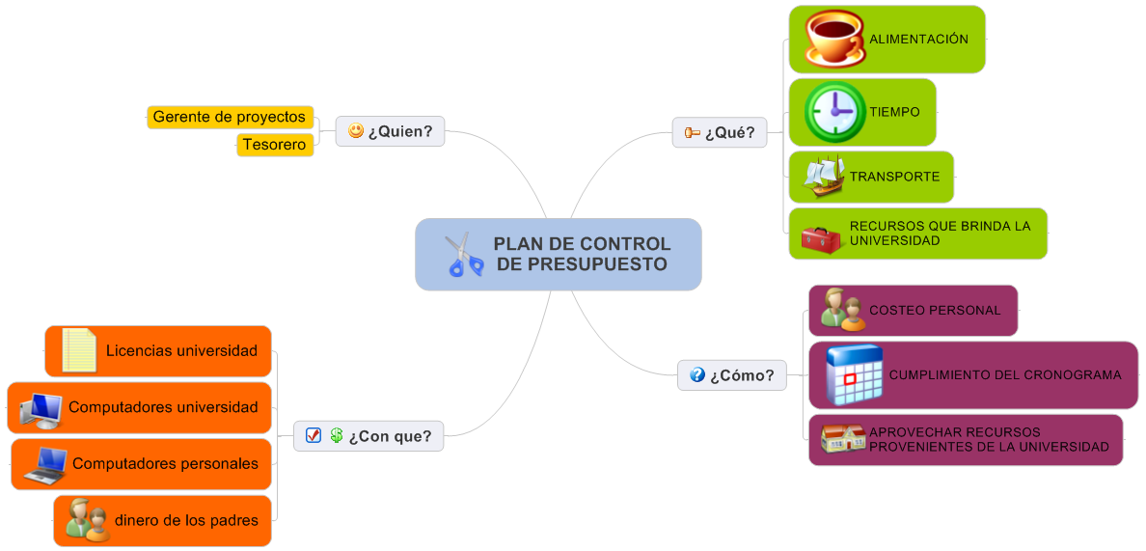
PLAN CONTROL DE PRESUPUESTO

Slide 10
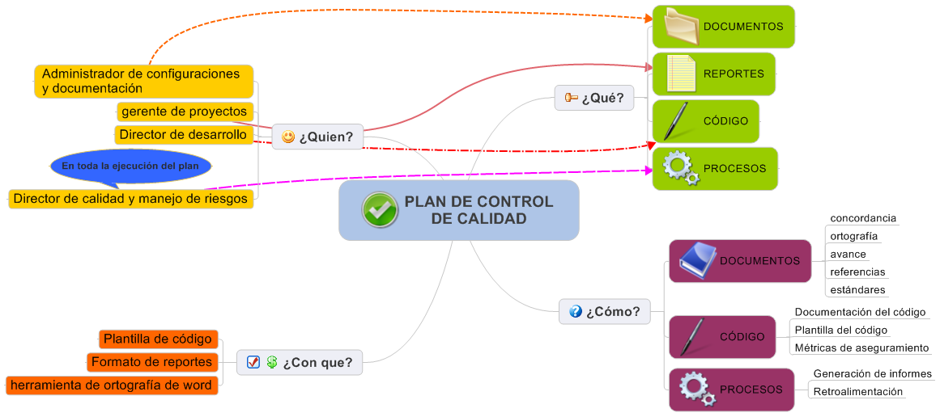
PLAN CONTROL DE CALIDAD

Slide 11
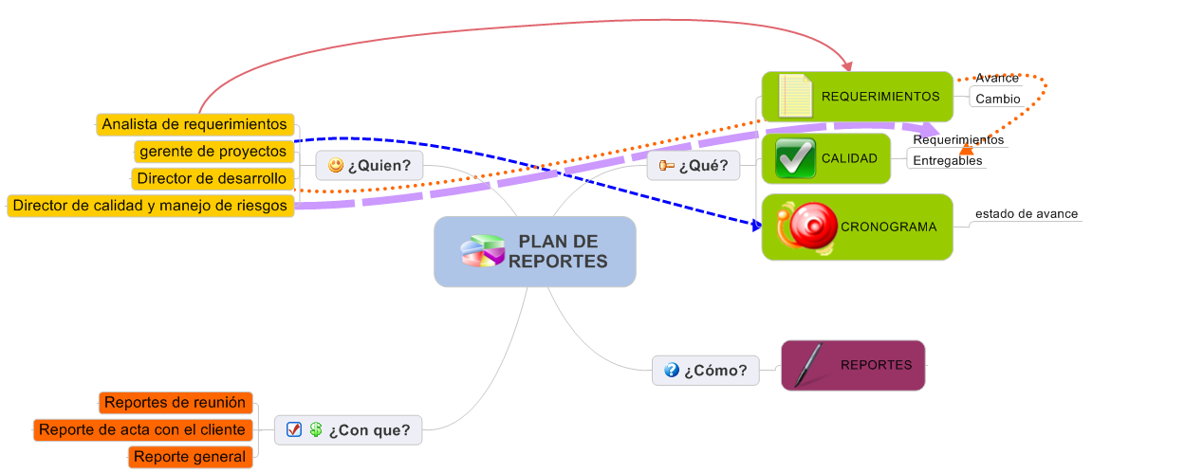
PLAN DE REPORTES

Slide 12
Actividades
Reasignación del personal de trabajo
Archivo de materiales y documentos
Plan de cierre
Analisis
Métricas y Resultados
Estadísticas y riesgos
Conclusiones
Retroalimentación del cliente
Conclusiones generales
Recomendaciones

Slide 13
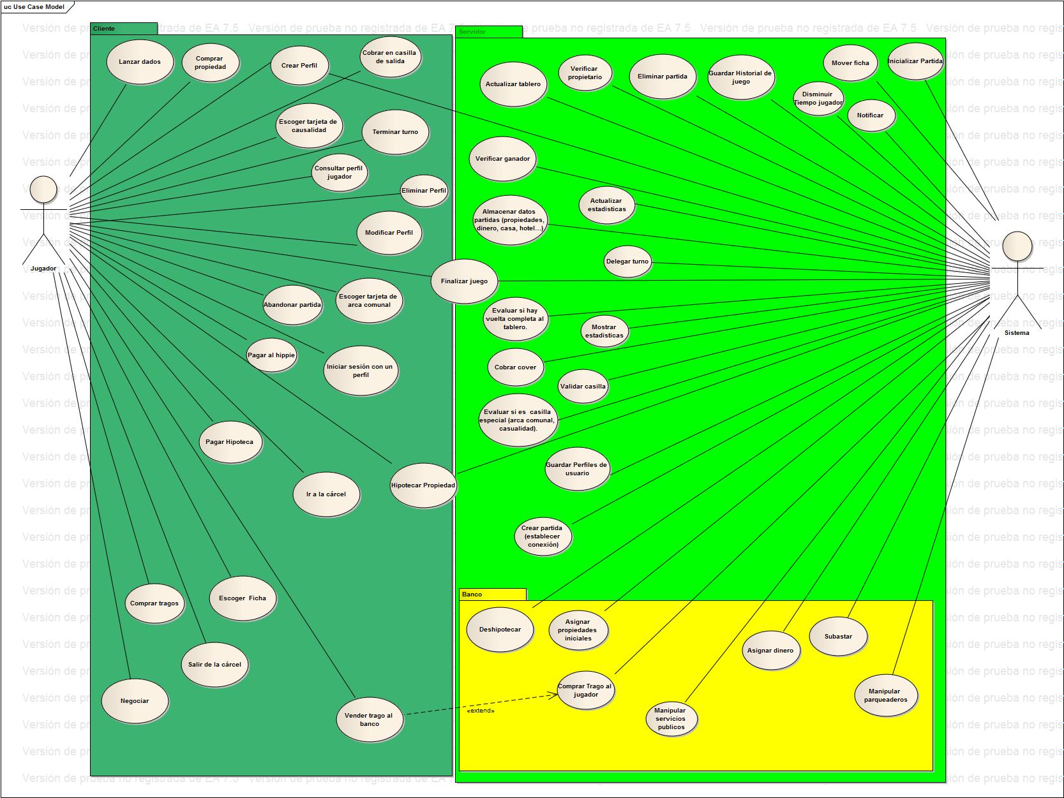
CASOS DE USO

